Slide 2
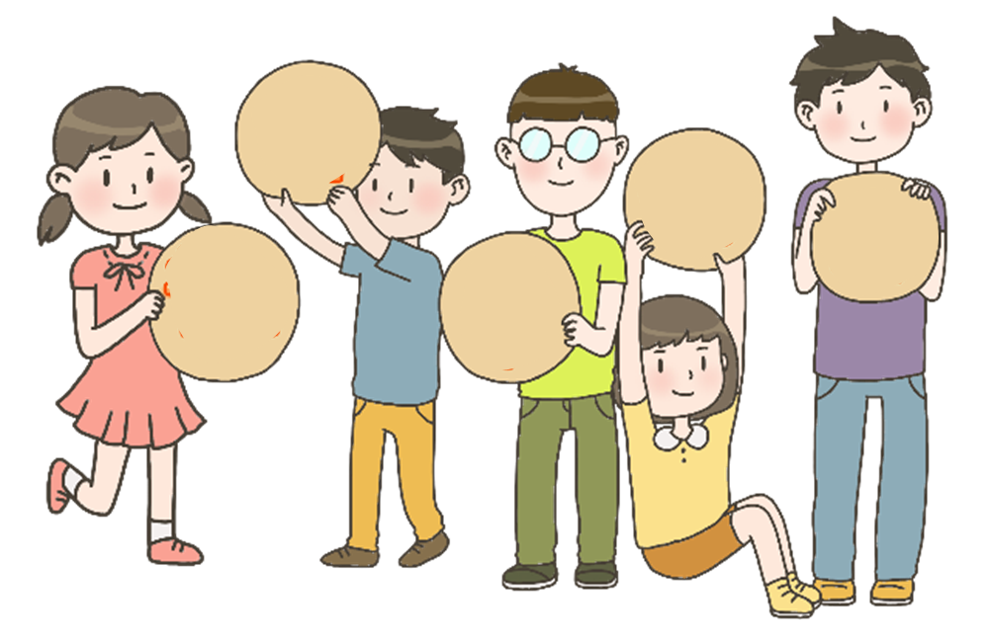

Slide 3
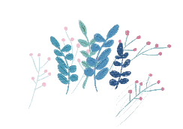
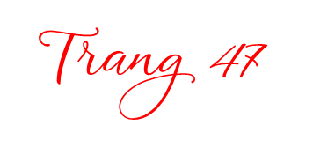

Slide 5
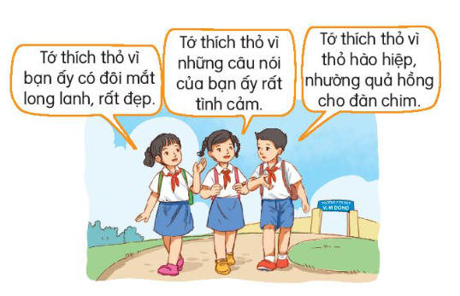
1. Đọc lời tranh luận của các bạn trong tranh và phát biểu ý kiến của em về thỏ con.

Slide 6
Bạn nào khen thỏ về hình thức bên ngoài?

Slide 7
Bạn nào khen thỏ về cách nói năng?

Slide 8
Bạn nào khen thỏ về việc làm tốt của thỏ?

Slide 9
Nêu ý kiến của em về thỏ con

Slide 10
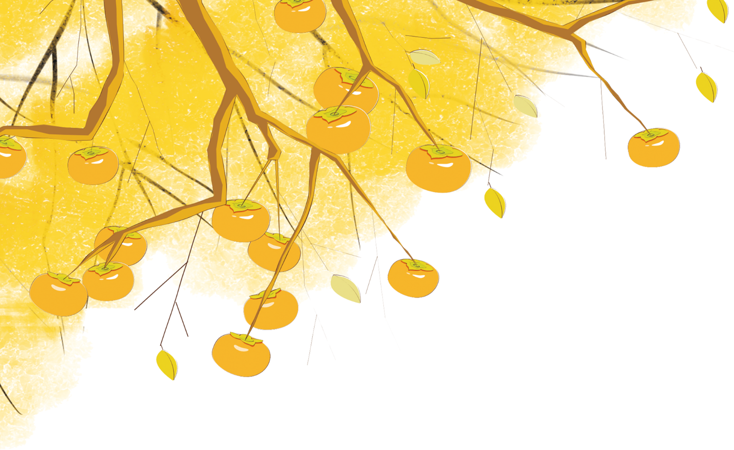
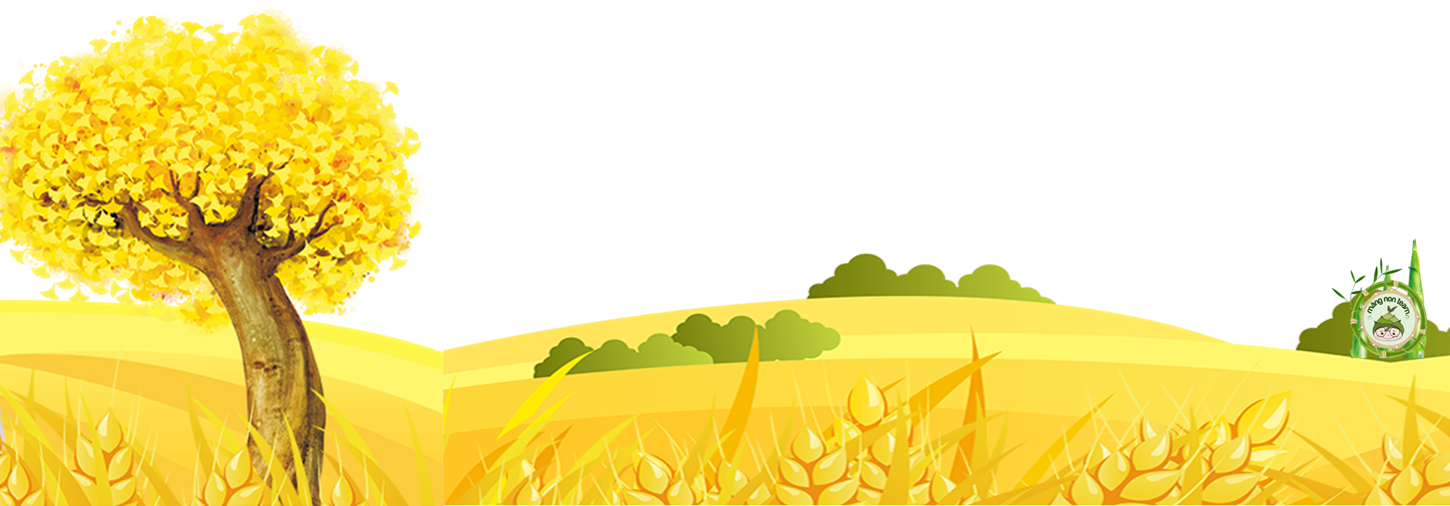
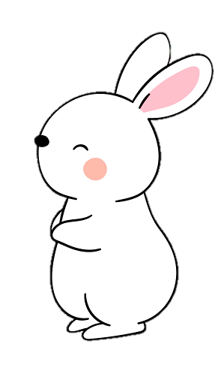
2. Viết đoạn văn nêu lí do em thích (hoặc không thích) một nhân vật trong câu chuyện Quả hồng của thỏ con.

Slide 11
Các nhân vật có trong câu chuyện Quả hồng của thỏ con là ai?

Slide 12
Thảo luận nhóm 4
Chia sẻ về điều em thích (hoặc không thích) nhân vật

Slide 13
M: Trong câu chuyện "Quả hồng của thỏ con" Thỏ chăm sóc cho cây hồng bao nhiêu ngày tháng vì muốn được ăn những quả hồng ngọt lịm. Nhưng cuối cùng, thỏ sẵn sàng nhường lại quả hồng cho đàn chim nhỏ đang đói. Đàn chim đã đền đáp thỏ con bằng cả một cây hồng trĩu quả. Qua hành động của thỏ giúp ta học được đức tính nhường nhịn và yêu thương người khác. Chỉ khi ta sẵn lòng giúp đỡ người khác, đến khi cần mới được người khác giúp lại.

Slide 14
Viết bài vào vở.

Slide 15
3. Đọc lại đoạn văn, phát hiện lỗi và sửa lỗi (dùng từ, đặt câu, sắp xếp ý,…)

Slide 17
Tìm đọc câu chuyện, bài văn, bài thơ về một việc làm tốt.

Slide 18
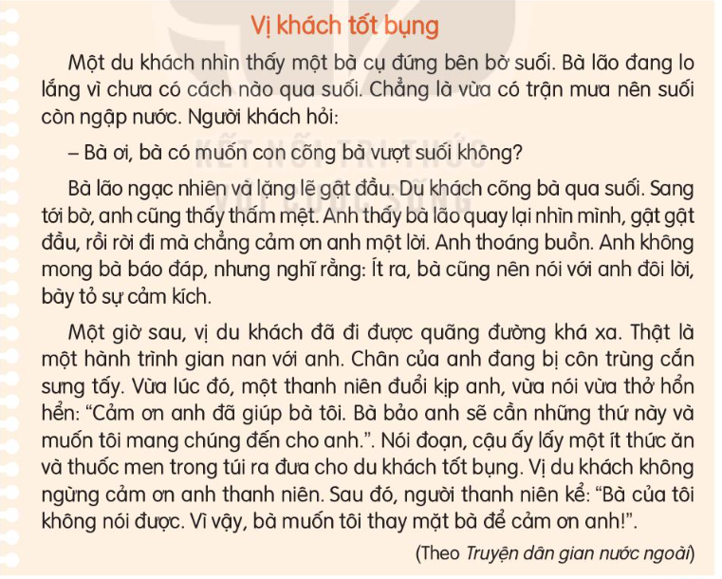

Slide 19
